Slide 1
Gemeinde Bubsheim
Breitbandausbau BA 2
Massnahmen der Gemeinde

Slide 2
Übersicht
Ziel: Flächendeckender mit Glasfaser ( schnellem Internet auch ländlichen Gemeinden)
Umsetzung in Bubsheim ohne Zuschüsse ➔ daher Entwicklung in mehreren Bauabschnitten und ausgeprägter „Mitverlegung“
Bei der „Mitverlegung“ kann das Glasfaserröhrchen relativ kostengünstig im Zuge einer sonstigen Baumassnahme in der Straße und zwischen Straßenraum und Gebäude verlegt werden
Das Thema „Mitverlegung“ ist in Bubsheim vornehmlich durch den vor etwa 10 Jahren in Bubsheim möglichen Erdgasausbau, die Sanierungsmassnahmen in der Ortsmitte sowie der Erschließung vom „Böttinger Weg“ vorgegeben
Bauabschnitt I geprägt durch die Massnahmen des Landkreises / BIT (Breitbandinitiative Tuttlingen); wesentliches Ziel war, den PoP als „Schaltzentrale“ an das überregionale Netz anzubinden
Baumassnahmen zum PoP in Bubsheim 2020 / 2021
Anbindung an PoP in Richtung Wehingen seit Frühjahr 2023 vorhanden ➔ Gemeinde kann jetzt selber weitermachen

Slide 3
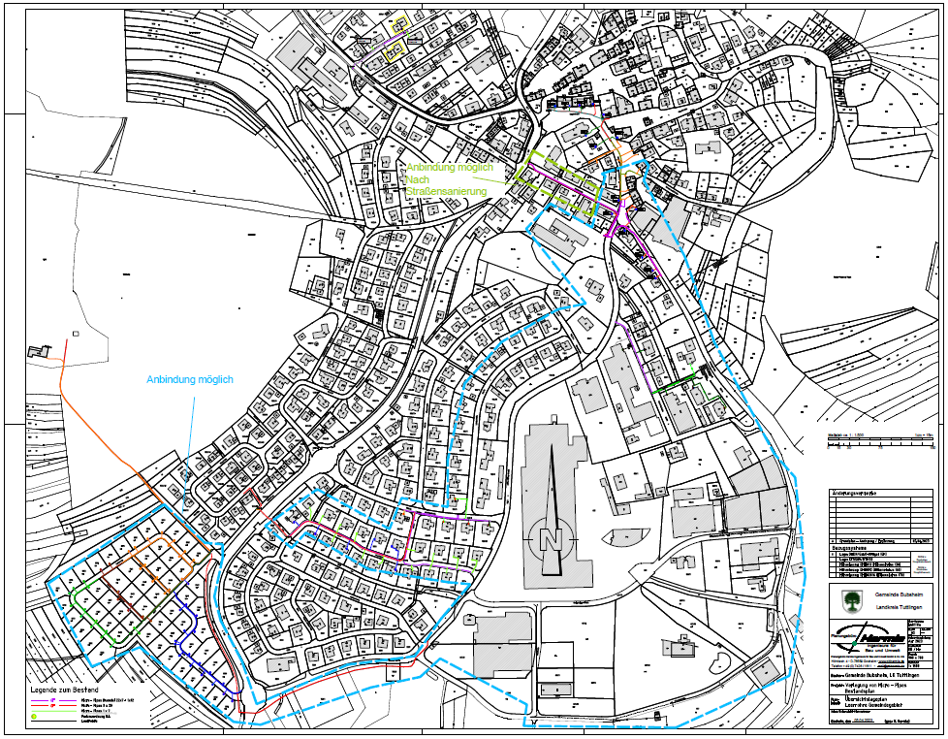
Ausbau Bauabschnitt II - Mitverlegung
Bereiche wo über Mitverlegung bereits Leerrohre / Pipes vorbreitet sind

Slide 4
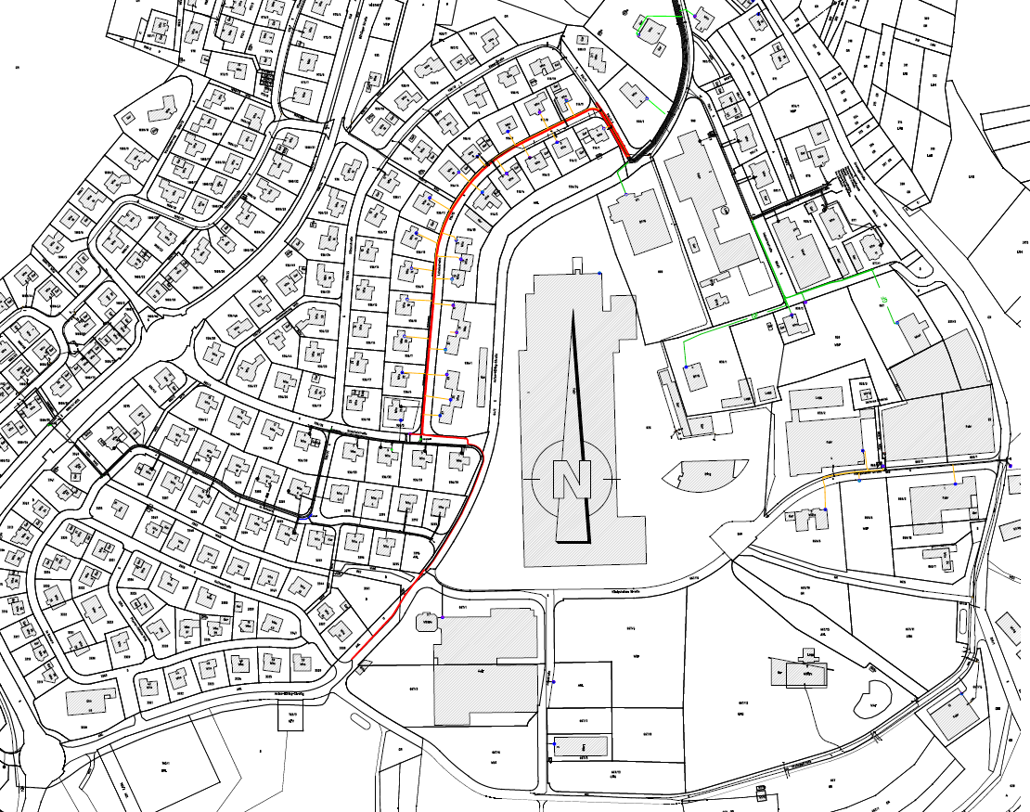
Ausbau Bauabschnit II - Grabarbeiten
Bereiche, wo über Grabarbeiten 2023 aktuell durch Fa. Vetter Erdgas ausgebaut und / oder Leerrohrpipes verlegt werden
Über Mitverlegung:
Lehnlestraße
Über Eigenverlegung
Anton Häring-Straße
Königsheimer Straße – Ost
Industriestr. -Süd

Slide 5
Baumassnahme Gemeinde
Gemeinde verlegt die Leerrohrpipes in den Straßen, setzt die Verteilerschränke und macht für jedes Grundstück eine „Ablage“ (Pipe; Röhrchen mit 7mm Durchmesser)
Gemeinde baut die Technik / Glasfaserleitungen mit elektronischen Komponenten zwischen dem PoP und den Verteilerkästen
➔ Glasfaser wird ähnlich wie die Wasserleitung im Straßenraum verteilt – aber: der Anschluss an das kommunale Glasfasernetz ist freiwillig, es gibt verschiedee Anbieter
Die Gemeinde baut weiterhin - auf ausdrücklichen Wunsch / Beauftragung durch den Eigentümer:
Leerrohrverbindung 7 mm-Pipe von der Grundstücksablage am Straßenraum bis in das Gebäude (ist bei vielen in BA II über die Mitverlegung schon erfolgt)
Aktive Technik für den betreffenden Hausanschluss vom Verteilerkasten bis in das Gebäude einschl. einer Abschlussdose
die Technik ist dann vorbereitet. Den Betrieb des Netzes ist dann mit der NetCom zu regeln
der technische Anschluss im Gebäude ist unabhängig vom Vertrag mit der NetCom; dies kann auch in Abhängigkeit der andere Verträge mit z.B. Telekom oder Vodafone zu gegebener Zeit vom Anschlussnehmergeändert werden

Slide 6
Anschluss an Gebäude
Netzausbau der Gemeinde
Haupttrasse + 1 m hinter Grundstücksgrenze
Hausanschluss ab 1 m hinter Grundstücksgrenze mit Netzanschlussdose

Slide 7
Anschlusskosten Anlieger
Pragmatische und einfache, transoparente Abrechnungsmodalität
Erd- und Grabenarbeiten zur Verlegung der Pipes von der Straße / Ablage bis in das Gebäude
1.1) Graben auf dem Grundstück
Unbefestigt 70,00 EUR/m
Befestigt 95,00 EUR/m
Asphalt 115,00 EUR/m
1.2) Hauseinführung Kellerwand mit Abdichtung, Bohrung und Grube an der Kelleraussenwand
600,00 EUR/Stk
Massnahmen Ziffer 1 nur notwendig, wenn keine Mitverlegung möglich war; bei Mitverlegung sind Kosten in sonstiger Massnahme ausgeworfen; liegen tiefer als bei „Soloverlegung“
2) Netzanschlussdose einschl. Glasfaserverbindung vom Verteiler bis zur Anschlussdose
300,00 EUR /Stk
Massnahme 1) und 2) könnten auch getrennt und / oder zu einem späteren Zeitpunkt beauftragt werden. Allerdings werden dann die Kosten nach aktueller Hochrechnung etwa 3 – 5 fach höher liegen

Slide 8
Glasfaserausbau Bubsheim
Vielen Dank für Ihre Aufmerksamkeit
➔ weiter mit Betreiber NetCOM

